Slide 1



Учёт трудовых отношений и кадровых перемещений
Отдел правового сопровождения и развития кадров МКУ «ИМЦ»

Slide 2
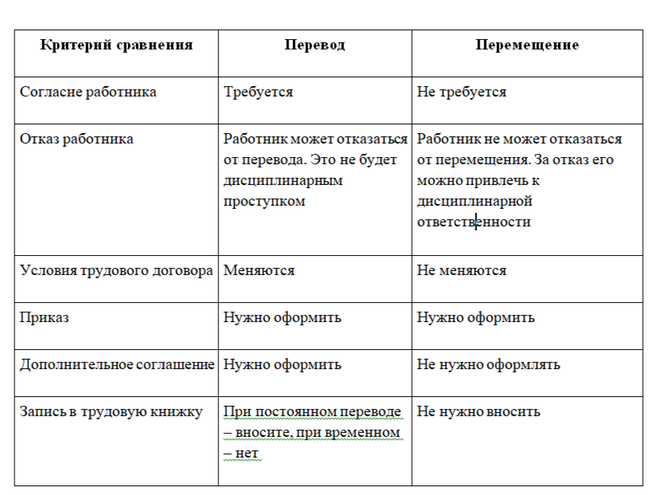
Отличия перевода от перемещения

Slide 3
лица, признанные недееспособными в установленном федеральным законом порядке;
Особенности регулирования труда педагогических работников
Ограничения для занятия педагогической деятельностью:
- лица, лишённые права заниматься педагогической деятельностью в соответствии с вступившим в законную силу приговором суда;
- лица, имеющие или имевшие судимость, подвергавшиеся уголовному преследованию за ряд преступлений, в том числе за преступления против жизни и здоровья человека;
- лица, признанные недееспособными в установленном федеральным законом порядке;
- лица, имеющие заболевания, предусмотренные перечнем, утверждаемым федеральным органом исполнительной власти в области здравоохранения.

Slide 4
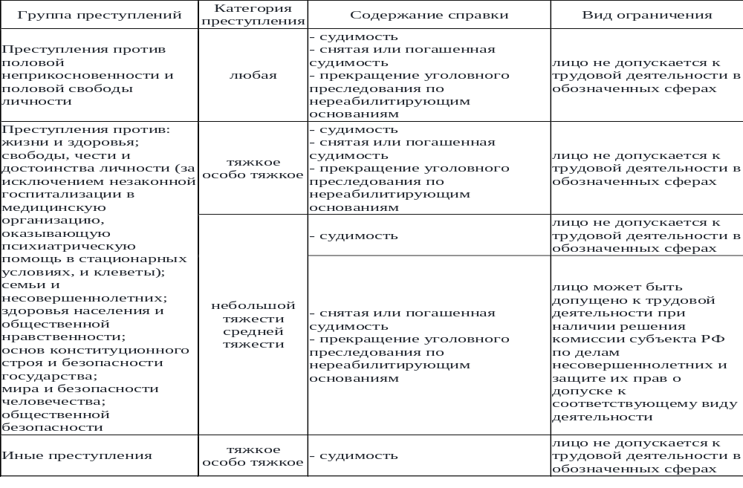
Ограничения для лиц имеющих судимость

Slide 5
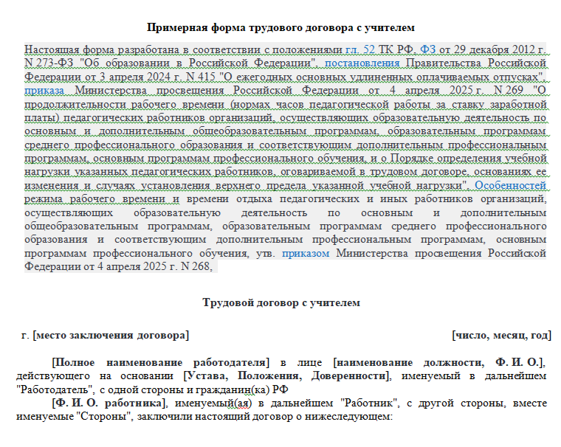
Примерная форма трудового договора

Slide 6
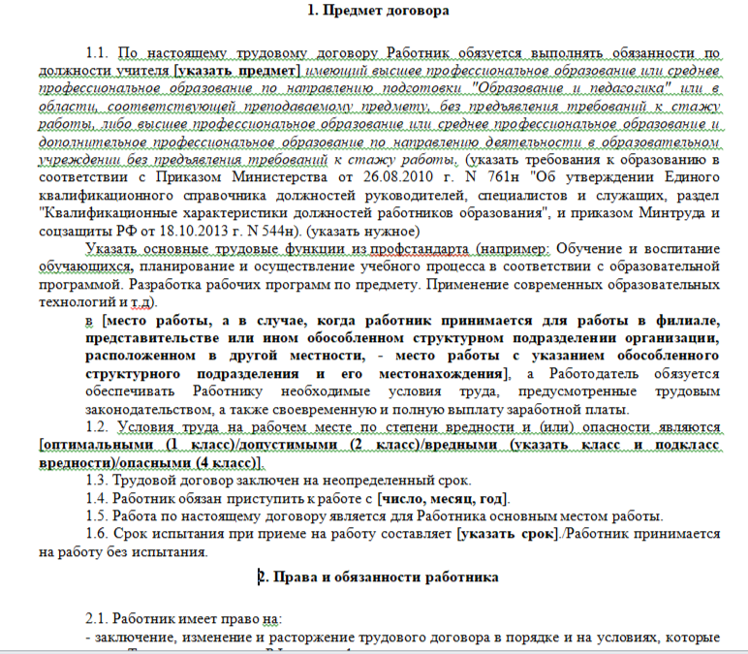
Обязательные условия
трудового договора

Slide 7
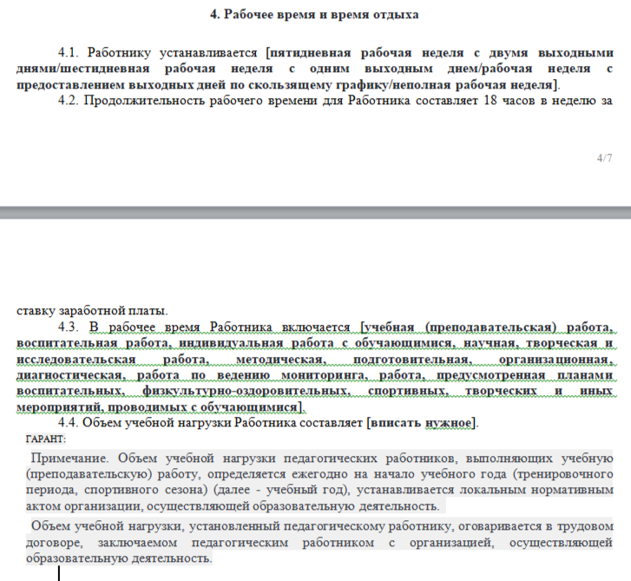
Рабочее время и время отдыха. Объем учебной нагрузки

Slide 8
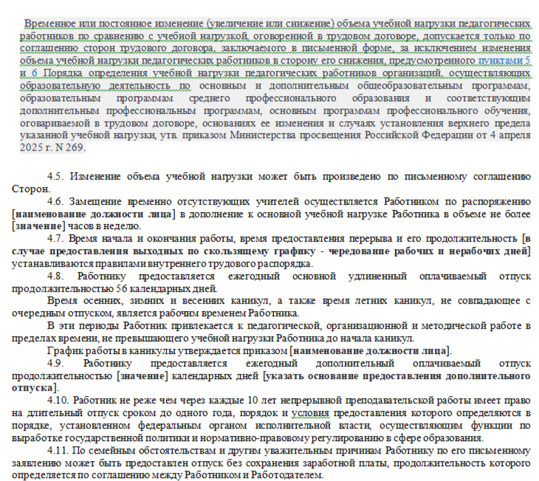

Slide 9
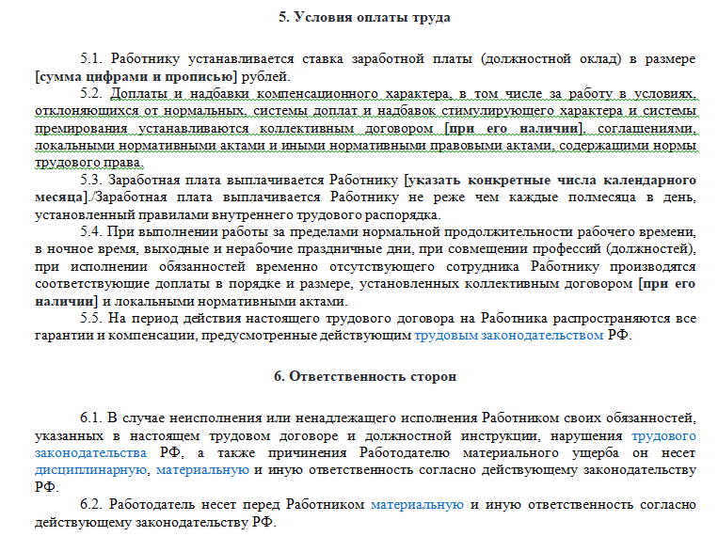
Условия оплаты труда (в том числе размер тарифной ставки или оклада (должностного оклада) работника, доплаты, надбавки и поощрительные выплаты

Slide 10
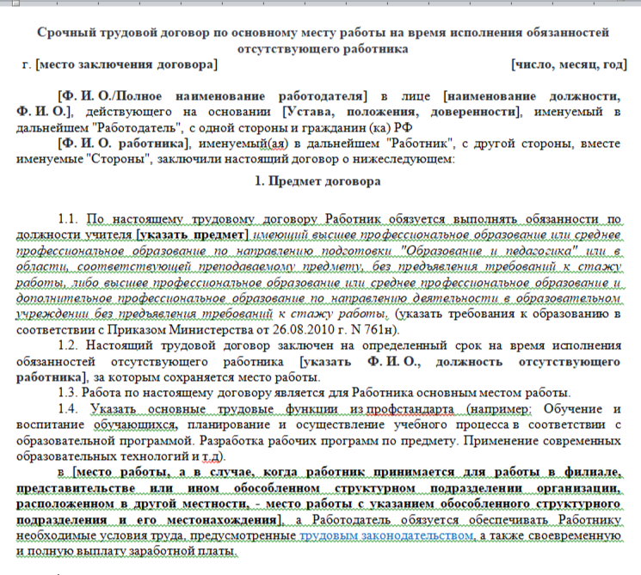
Примерная форма срочного трудового договора

Slide 11
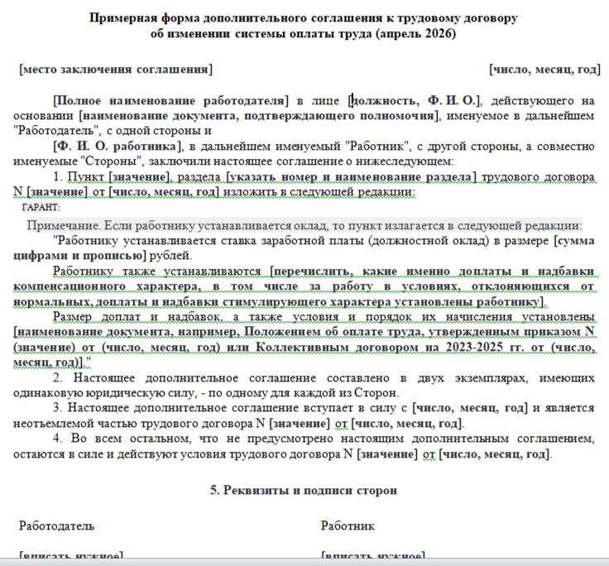
Примерная форма дополнительного соглашения
к трудовому договору

Slide 12
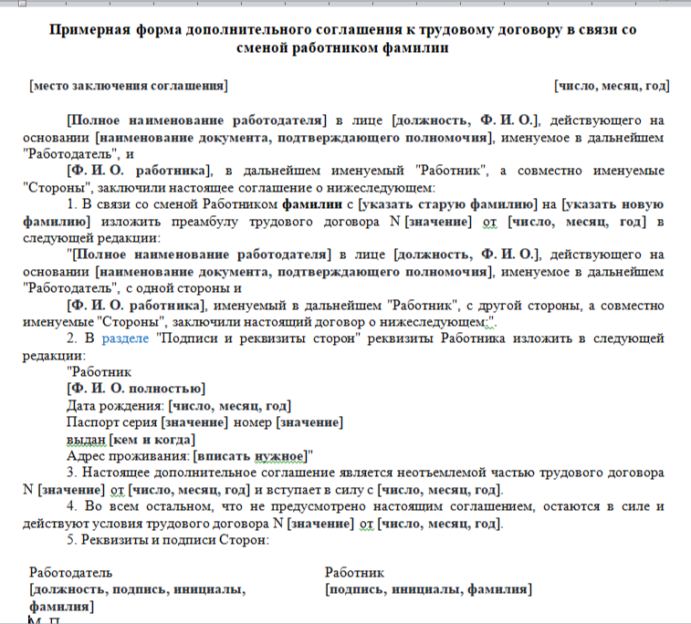
Примерная форма дополнительного соглашения
к трудовому договору

Slide 13
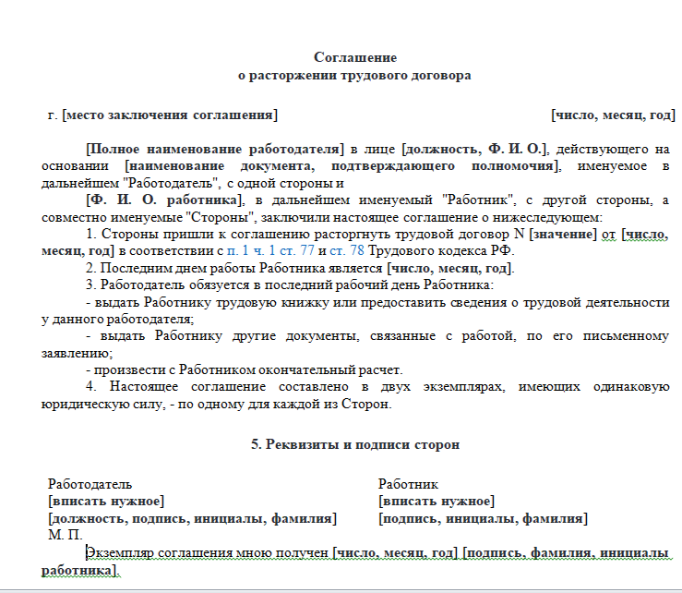
Соглашение
о расторжении трудового договора

Slide 14
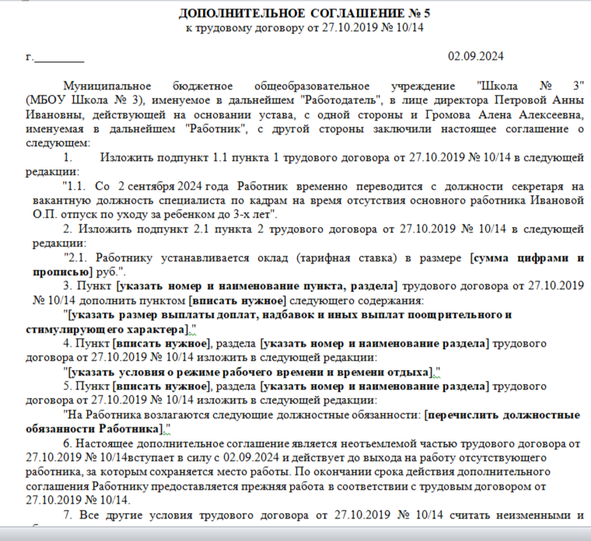
Дополнительное соглашение
о временном переводе

Slide 15
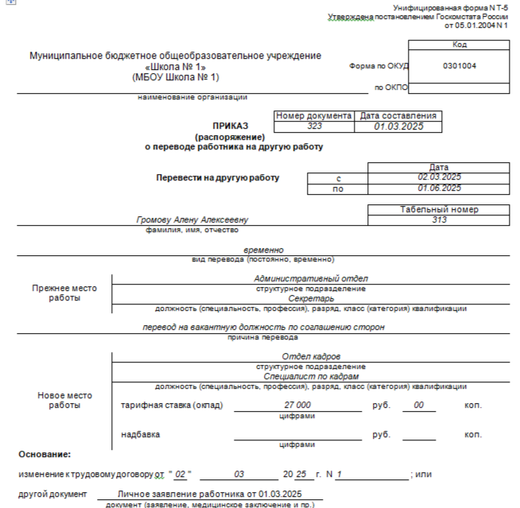
Образец приказа о переводе работника на другую работу

Slide 16
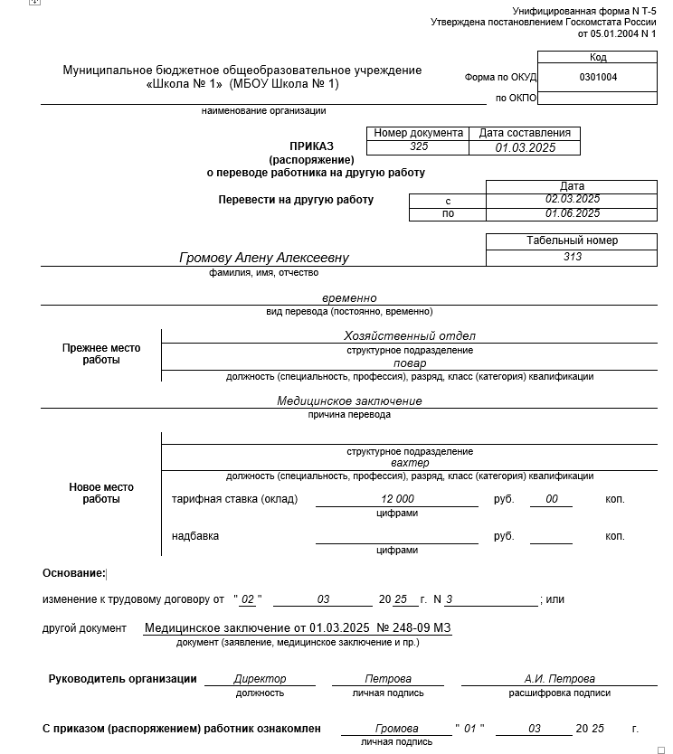
Образец приказа о переводе по медицинским показаниям

Slide 17
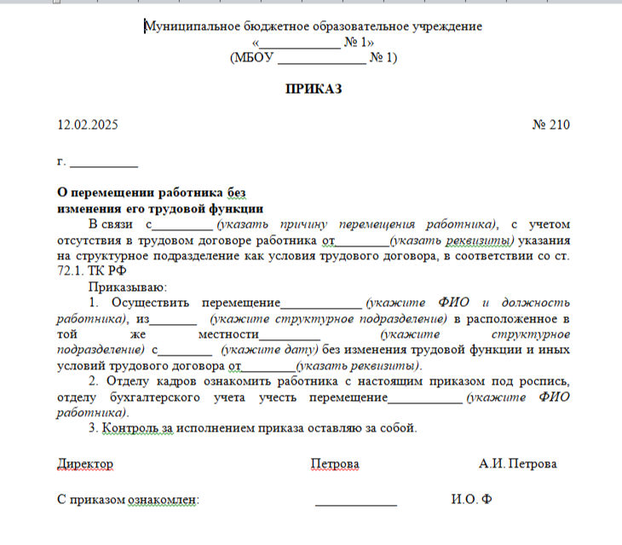
Образец приказа о перемещении работника

Slide 18
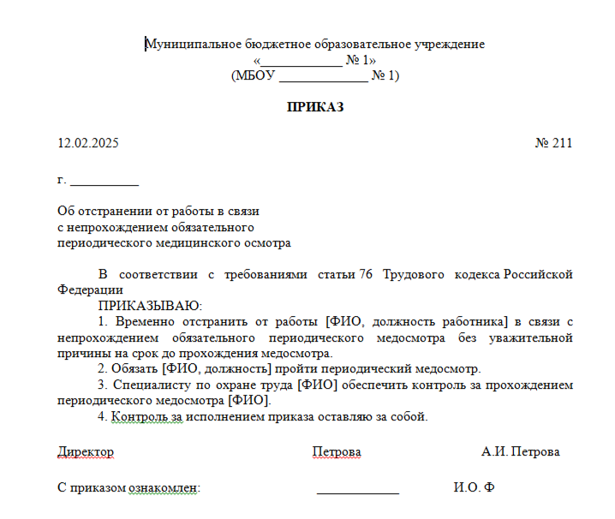
Образец приказа об отстранении
работника

Slide 19

СПАСИБО ЗА ВНИМАНИЕ !

